Slide 1

Folo: Latency and Quality Optimized Task Allocation in Vehicular Fog Computing
报告人：王琦 导师：李智勇
Notes:
Folo：车辆雾计算中的延迟和质量优化任务分配

Slide 2

论文介绍：
题目：《Folo: Latency and Quality Optimized Task Allocation in Vehicular Fog Computing》
期刊：《IEEE Internet of Things Journal》 11 October 2018
目标：提出了Folo，一种用于车载雾计算（VFC）中延迟和质量优化任务分配的新颖解决方案，在服务延迟和质量损失之间保持折衷。
贡献：
1）Folo在固定节点和移动雾节点上延迟和质量任务分配的优化。
2）任务分配过程被制定为联合优化问题，并通过基于LBO和BPSO的方法解决。
3）使用真实出租车轨迹作为输入，通过模拟评估Folo的有效性。
Notes:
Linear Programming based Optimization (LBO) and Binary Particle Swarm Optimization (BPSO） 基于线性规划的优化
基于二进制粒子群的优化

Slide 3
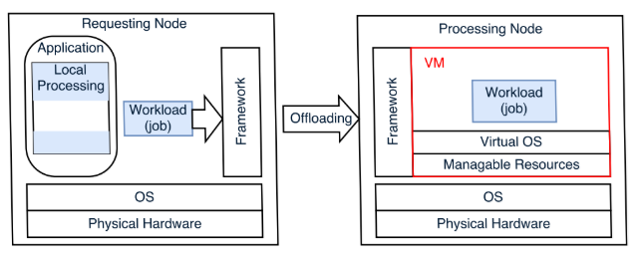
问题分析：
1.车辆应用程序：关键应用程序(CA)，高优先级应用程序(HPA)和低优先级应用程序(LPA)。CA是车辆系统安全相关的核心应用，具有最高优先级，不算在AVE内。
2.车辆边缘计算：1)可共享资源：除了CA使用的计算资源之外，一些资源仍然可用。
2)运动模式：同一道路相同方向行驶的辆车之间的速度差小，链路持续时间长。
3)能源：车辆有大的电池存储，与驾驶期间消耗能量相比车载系统的能量很小。
3.卸载和虚拟化：
请求节点将划分job并提交到AVE，AVE卸载到一个处理结点，处理节点的AVE会设置一个VM处理job。
Notes:
车辆相对于静止的基础设施具有较高的速度

Slide 4
谢谢
汇报人：王琦
导师：李智勇

